Slide 1
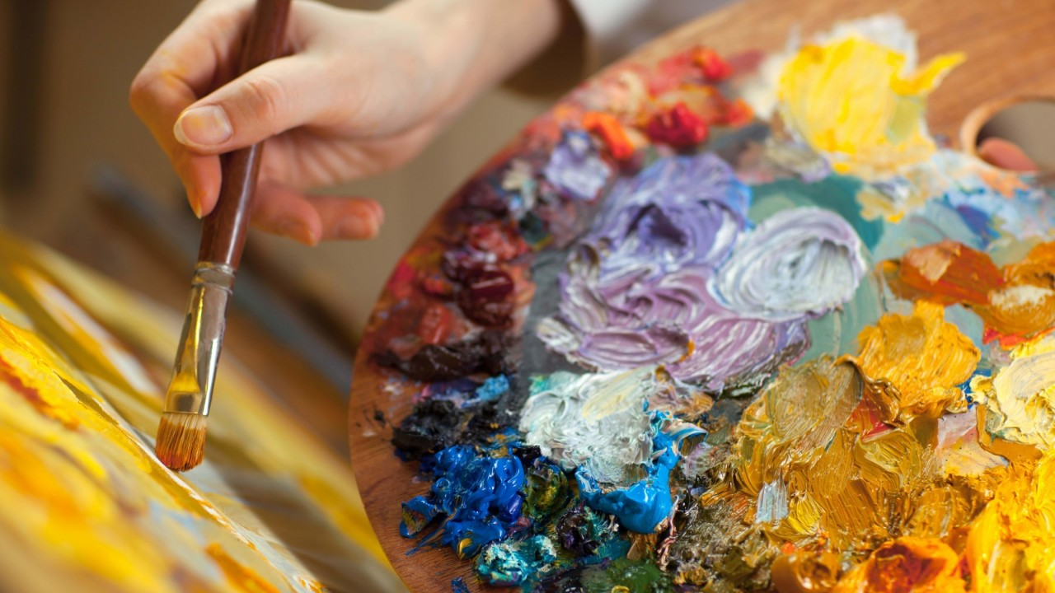
Декада МО гуманитарного направления (русский язык и литература, история и обществознание, география), посвященная Году гражданской активности, творчества и волонтерства

Slide 2
Цели проведения:
формирование бережного отношения к литературному и историческому наследию;
раскрытие творческого потенциала обучающихся через проектную деятельность
воспитание социально активной, толерантной, творческой личности, способной к самоутверждению и самосовершенствованию;
пропаганда чтения среди молодежи и возрождение книжной культуры

Slide 3
Прогнозируемый результат:
активизация познавательных интересов и творческая самореализация учащихся,
выявление детей, заинтересованных в изучении предметов гуманитарного цикла,
развитие внеурочной деятельности

Slide 4
Форма проведения:
Фестиваль “Радуга знаний”

Slide 5
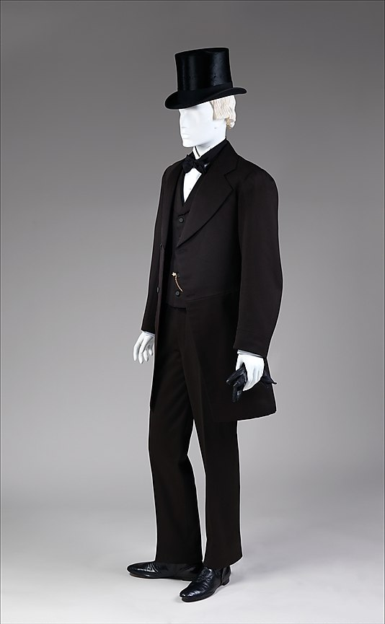
Косплей “Мой любимый сказочный герой”
28 ноября
Демонстрация костюмов сказочных персонажей, интерактивные игры, викторины, 7-9 классы

Slide 6
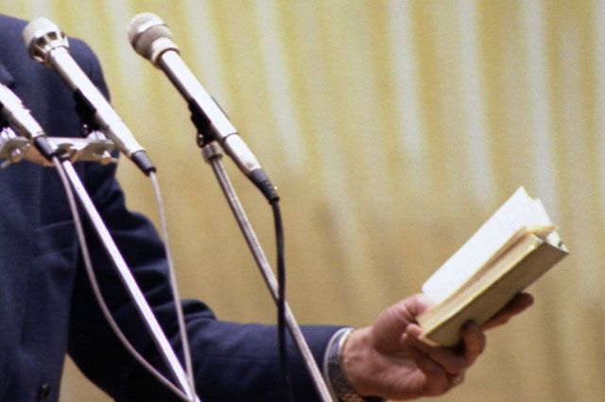
Литературно-
исторический чемпионат по чтению "Читай-школа", посвященный 100-летию Революций 1917 года в России
1 тур - чтение фрагментов исторических и художественных текстов о событиях 1917 г.
2 тур - чтение стихов.
3 тур - викторина.
(среди 5-11 классов)

Slide 7
9 декабря - день Героев Отечества
декабрь
Проведение классных часов и радиопередачи учениками 10 классов для младших школьников

Slide 8
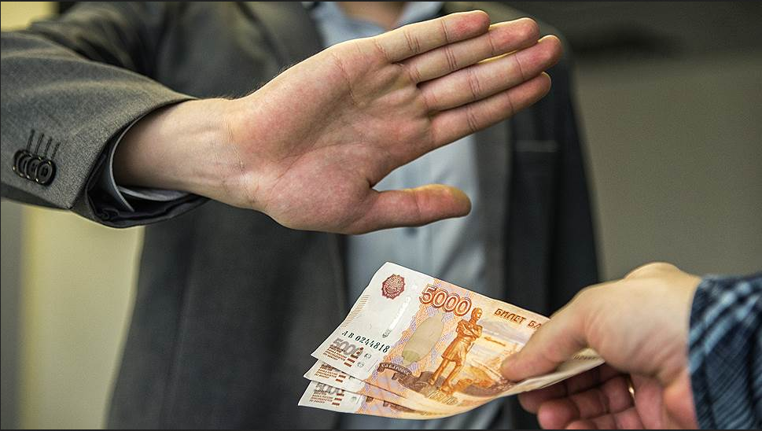
10 декабря - день прав человека / день борьбы с коррупцией
Декабрь
Проведение классных часов «Как не стать жертвой коррупции». “Права человека и гражданина” учениками 10 классов для младших и средних школьников

Slide 9
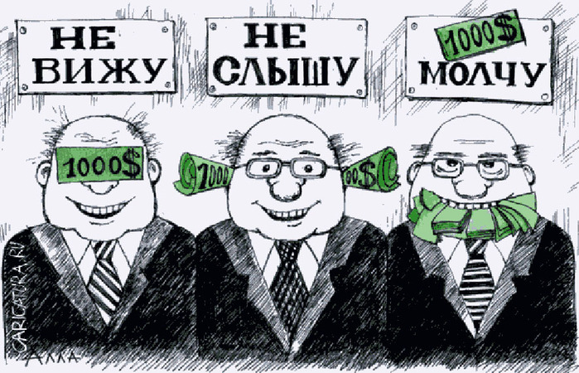
продолжение...
Выставка плакатов “Антикоррупционный ликбез”

Slide 10
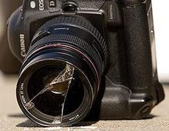
Интернет-проект «Памяти журналистов, погибших при исполнении профессиональных обязанностей”
(http://yar59.blogspot.ru/)
Развитие блога, журналистский проект.
9-11 классы

Slide 11
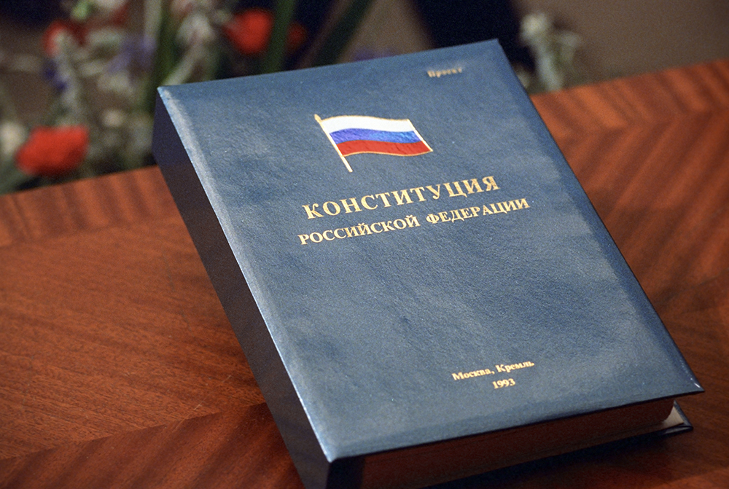
12 декабря - день Конституции РФ
12 декабря
Викторина “Знаешь ли ты Конституцию своей страны?” для команд учащихся 9-х классов

Slide 12
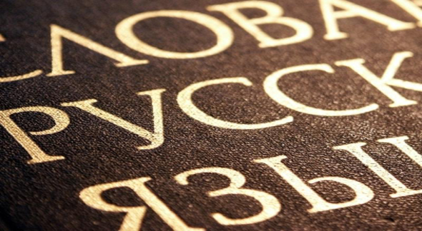
Социальная акция «Говори и пиши правильно»
9 декабря
Оформление выставки-галереи «Говори и пиши правильно» в фойе 2-ого этажа
5-9 классы

Slide 13
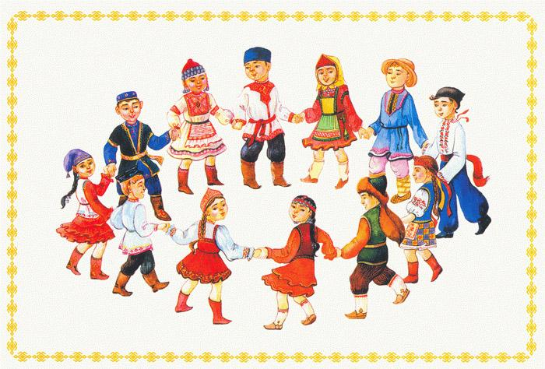
Фестиваль “Многообразие языков и культур народов России”, посвященный Году единства России
30 ноября
5-е классы

Slide 14
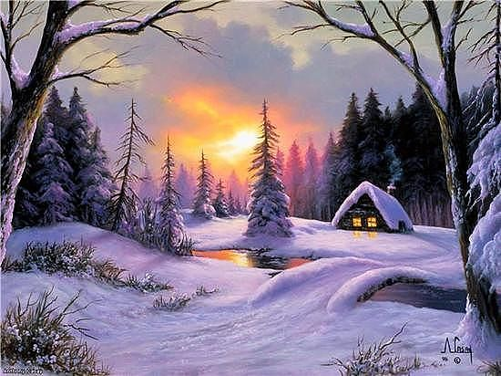
Хакатон “Зимняя сказка”, посвященный году творчества
декабрь-январь
6-11 классы

Slide 15
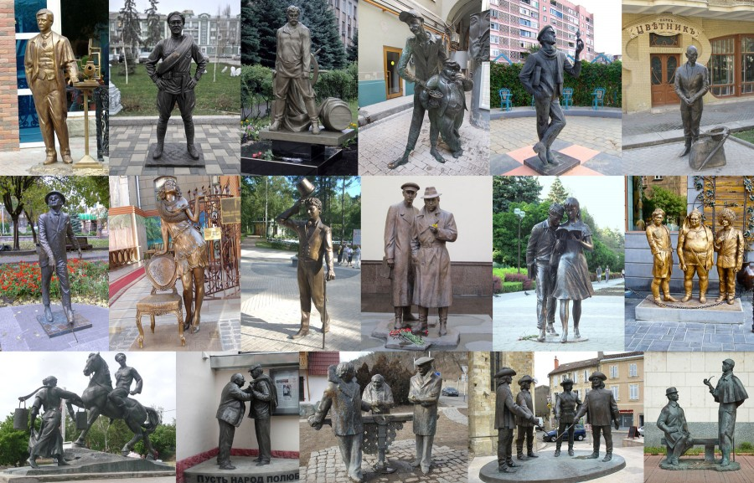
Фотоконкурс:
Создание интерактивной карты #Памятники литературным персонажам Школа59, 5-11 классы
до 15 декабря
Анонс мероприятия в социальных сетях - размещение авторских фотографий любимых литературных персонажей) с указанием места, где они сделаны

Slide 16
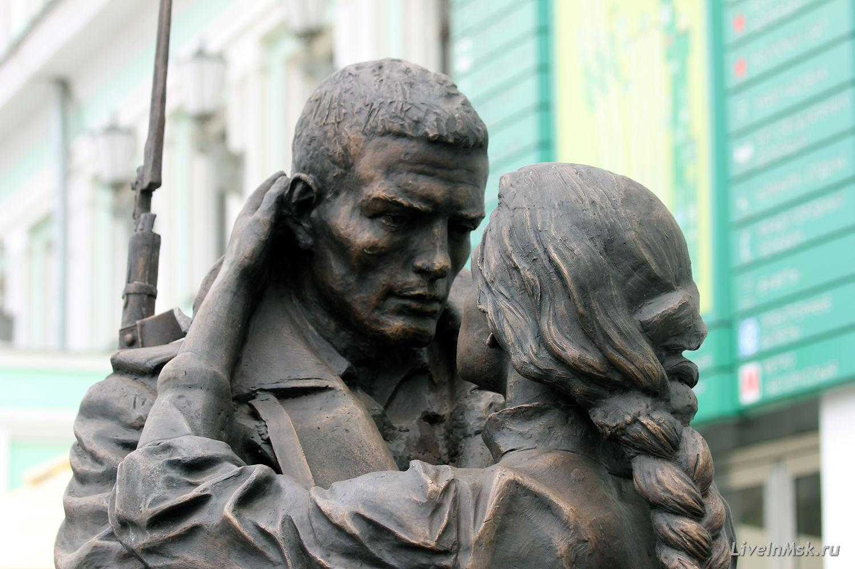
Фестиваль «Песни советской эпохи», посвященный 100-летию Революций 1917 года в России
8 декабря
8-11 классы

Slide 17
День гуманитарных профессий
4 декабря
Приглашение в школу бывших учеников и родителей, посвятивших себя определенной профессии;
организация экскурсии;
презентация профессий (5-11 классы)

Slide 18
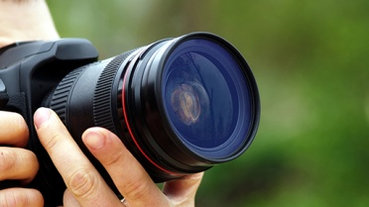
Конкурс юных журналистов «Стоп-кадр»: фото- и видеорепортажи, посвященные подготовке и проведению Декады гуманитарных наук.
декабрь-январь
Создание учащимися репортажей под руководством наставников
5-11 классы

Slide 19
Церемония подведения итогов Фестиваля и награждения победителей
12 декабря
День воздушного шарика, 5-11 классы

Slide 20
Источники
https://rus.rt.com/russian/images/2016.10/original/5805fa7cc46188237b8b46c3.jpg
https://www.c-o-k.ru/images/news/cok/492/49260.jpg
https://docs.google.com/presentation/d/1Iu_pDEiqDBJ15U0vjnGOfW9Wxptent4856fyDuHYd0c/edit?usp=sharing
https://vk.vkfaces.com/625721/v625721111/42aff/emnj0BQU1Tk.jpg
https://thumbs.dreamstime.com/thumb_590/5906524.jpg
https://ic.pics.livejournal.com/fiaccola777/15500414/52865/52865_900.jpg
http://images.aif.ru/003/714/42b629ea89225ed531f3443b9c4f67c4.jpg
http://s1.1zoom.me/big0/815/Holidays_Victory_Day_9_May_Vector_Graphics_521609_1280x694.jpg
http://gtn-pravda.ru/wp-content/uploads/2016/04/korruptsiya.jpg
http://softsalo.com/sovet_41_politik/plakat_41_100.jpg
https://topwar.ru/uploads/posts/2017-01/1484793790_56939229_1269538203_vzyatka.jpgэ
http://img-news.vl.ru/i/news/add_files/brokencamera.jpg
http://cdn.tvc.ru/pictures/o/141/048.jpg
http://politrussia.com/upload/iblock/29c/29c05b961a2b4807de00cf01e0e5729f.jpg
http://сезоны-года.рф/sites/default/files/images/okruzhayushhij_mir/narodi_Russia.jpg
http://tvarit.ru/wp-content/uploads/2014/05/zimnyaya-skazka-minus.jpg
http://ic.pics.livejournal.com/dubikvit/65747770/252714/252714_900.jpg
https://liveinmsk.ru/up/photos/album/3north2/1911.jpg
https://u.livelib.ru/reader/Arlett/o/tp7wzqm2/o-o.jpeg
https://static.svyaznoy.ru/upload/iblock/b3c/__xsuchnqlgw_fwlr.jpg/resize/372x210/
http://injob.ru/sites/default/files/field/image/1_35.jpg
http://prozvetai.com/wp-content/uploads/2014/10/paint-palette-uhd-wallpapers1-1280x720.jpg

